Slide 1
Творческий проект в средней группе
«Юные патриоты»
Подготовила воспитатель
Разорёнова В.Б.
Д/С общеразвивающего вида № 2
2020 год

Slide 2
Паспорт проекта
Тип проекта: нравственно-патриотический, творческий.
Продолжительность: краткосрочный.
Участники проекта: воспитатели, дети средней группы , родители.

Slide 3
Актуальность
Чувство патриотизма многогранно по содержанию. Это и любовь к родным местам, и гордость за свой народ, и ощущение своей неразрывности с окружающим миром и желание сохранять и приумножить богатство своей страны. Чувство родины у ребенка начинается с любви к самым близким людям отцу, матери, бабушке, дедушке. И родной дом, и двор где он не раз гулял - всё это Родина.

Slide 4
Цель
Воспитание гражданских, патриотических чувств детей среднего дошкольного возраста через ознакомление с малой и большой Родиной. Формирование позитивных установок в воспитании гражданственности, патриотизма, развитие социально-эмоционального интеллекта в изучении фактов истории родного села, страны.

Slide 5
Задачи
Воспитывать любовь к родному дому, семье, детскому саду.
Создать эмоционально благополучную атмосферу дома и в детском саду, где взаимоотношение между людьми (взрослыми и детьми) построены на основе доброжелательности и взаимоуважении, где ребенок будет чувствовать себя желанным и защищенным.
Побуждать детей к выполнению общественно- значимых заданий, к добрым делам для семья, родного дома, детского сада.
Побуждать детей к проявлении сострадания заботливости внимательности к родным и близким, к друзьям и сверстникам.
Учить детей принимать участие в обсуждении семейных праздников, традиций семьи и детского сада.
Соблюдать права ребенка на игру, досуг, свою территорию.
Способствовать активному вовлечению родителей в совместную деятельность с ребенком в условии семьи и детского сада.

Slide 6
Предполагаемый результат
Дети имеют представление о селе, в котором они живут. Знают свою «малую» Родину, испытывают чувства гордости за свой край;
Знают его достопримечательности;
Имеют представление об исторических памятниках;
Имеют первоначальное представление о семье, ее членах и родственных отношениях;
Проявляют интерес к родному краю, который находит отражение в совместных рисунках детей и родителей, рассказах.
Дети знают праздники и традиции, которые отмечаются в селе и семье.

Slide 7
1 этап «Подготовительный»
Составление перспективного плана работы по проведению проекта;
Анкетирование родителей по патриотическому воспитанию;
Подбор литературы, иллюстраций, стихотворений, рассказов, загадок, пословиц, презентаций, познавательных видео, составление картотеки национальных игр, оформление папки- передвижки по патриотическому воспитанию.
Создание и пополнение предметно – развивающей среды.

Slide 8
2 этап «Основной»
ПЛАН РЕАЛИЗАЦИИ
ПРОЕКТА

Slide 9
Блок 1. «Вместе дружная семья»
Содержание блока
Мир ребенка начинается с семьи, впервые он осознает себя человеком – членом семейного сообщества. В рамках этого блока дети получают знания о своем ближайшем окружении, семье (знакомство с семьёй, ее историей, родственниками, семейными традициям, составление родословной), детском саде, у них воспитывается гуманное отношение к своим близким, уточняются представления детей о именах близких людей, семейных историях, традициях.
Реализация
Рассматривание сюжетных картин из серии «Моя семья»
Общение «Любимый отдых членов семьи». Рисунок дома.
Дидактические игры «День рождения», «Встреча гостей».
Праздники-развлечения: «Праздник мамы»
Ролевые игры «Кто работает в детском саду»; «Я – воспитатель», предметы - заместители
Экскурсии по территории детского сада: медицинский кабинет, пищеблок, прачечная,
Составление рассказов по фотоальбому «Мой детский сад».
Чтение произведений К. Ушинский «Четыре желания», С. Черный «Имя», Л. Толстой «У бабки была внучка»; чтение русских народных сказок; составление коротких рассказов из личного опыта.
Набор сюжетных картин; фото альбомов воспитанников.

Slide 10
Блок 1. «Вместе дружная семья»
Ожидаемые результаты:
Воспитывать любовь и привязанность к своей семье, дому, детскому саду, улице, городу.
Развивать умения понимать окружающих людей, проявлять к ним доброжелательные отношения, стремиться к общению и взаимодействию.
Иметь представление о людях, их взаимоотношениях.
Совершать положительные поступки, движимые мотивами гуманности и справедливости.

Slide 11
Блок 2. «Моя малая родина»
Содержание блока
Дети получают краеведческие сведения о родном поселке, об истории его возникновения, его достопримечательностях, сельском хозяйстве, трудовой деятельности людей, знаменитых земляках и т.д.
Реализация
Наблюдения и экскурсии на территории детского сада.
Рассматривание домов (этажность, формы домов, из какого материала построены, номера).
Дидактические игры: «Волшебные ленты дорог»; «Улица, на которой мы живем».
Рассматривание альбома «Моё любимое село».
Подвижные игры.
Чтение сказок.
Рассматривание предметов быта в музее «Русская изба».
Развивающие игры: «Экскурсия», «Так бывает», «Найди отличия»
Демонстрационно-наглядный материал «Моё любимое село»

Slide 12
Блок 2. «Моя малая родина»
Ожидаемые результаты
Знают название своего поселка, его историю, традиции, достопримечательности.
Сформированы представления о ближайшем окружении, как частицы малой Родины
Развитие у детей интереса и любознательности к историческому прошлому, расширять представления детей о самобытности нашего народа в прошлом и настоящем.
Формирование элементарных знаний о быте наших предков – начальный этап в познании родного края.
Испытывают чувство гордости за знаменитых земляков.
Осознание детьми любви к родным местам, ощущения своей неразрывности с окружающим миром, формировать желание сохранять и преумножать богатство своего родного края.

Slide 13
Блок 3. «Моя страна Россия»
Содержание блока
На занятиях этого блока дети получают географические сведения о территории России, в младшей группе знакомятся с государственными символами Росси: герб, флаг, гимн. Дети знакомятся со столицей нашей страны – Москвой и другими городами России. Формируются представления о том, что Россия – многонациональная страна с самобытными, равноправными культурами, формируются основы нравственно – патриотических чувств: любовь, гордость и уважение к своей стране, ее культуре, осознание личной причастности к жизни Родины.
Реализация
Рассматривание иллюстраций с изображением столицы, рассматривание изображения государственного герба, флага.
Прослушивание гимна.
Дидактическая игра «Узнай свой герб», «Кто, где живет?», «Узнай наш флаг»
Слушание песен о Родине.
Беседа о государстве — «Что такое Родина», «Страна, в которой я живу», «Города России»
Чтение стихов М. Матусовского «С чего начинается Родина?».

Slide 14
Блок 3. «Моя страна Россия»
Ожидаемые результаты
Имеют представления о том, что Российская Федерация (Россия)- огромная многонациональная страна.
Знают, что Москва – главный город, столица нашей Родины.
Знают флаг, герб России, мелодию гимна.

Slide 15
Блок 4. «Родная природа»
Содержание блока
Любовь к родной природе – одно из проявлений патриотизма. При ознакомлении с родной природой, дети сначала получают элементарные сведения о природе участка детского сада, затем, краеведческие сведения о природе. Воспитывается умение бережного отношения к окружающей природе, умение эстетически воспринимать красоту окружающего мира, нравственные качества человека.
Реализация
Рассматривание картин, иллюстраций, книг, альбомов с изображением растительного и животного мира, альбомов с изображением деревьев и кустарников.
Разучивание стихотворений о природе, песенок, потешек; чтение русских народных сказок о животных: «Зимняя сказка», «Зимовье», «Лисичка-сестричка и серый волк»; рассказов Н. Носова «Лисята», Е.Чарушина «Что за зверь», считалки, загадки.
Наблюдение за небом, солнцем, ветром, снегопадом; целевые прогулки в яблоневый сад.
Опыты со снегом, с воздухом и водой, растениями.
Создание мини-музея в группе «От зернышка до хлебушка»

Slide 16
Блок 4. «Родная природа»
Ожидаемые результаты
Имеют знания и представления о природе родного края.
Умеют наблюдать за природой, экспериментировать.
Развита познавательная активность в процессе исследовательской деятельности.
Гуманно, бережно относится ко всему живому.
Воспитано чувство любви к родной природе, как к одному из слагаемых патриотизма.

Slide 17
Блок 5. «Наша Армия»
Содержание блока
Формировать чувство исторической сопричастности к своему народу, ценностное отношение к Родине на основе ознакомления детей с историческими фактами военных лет. Обогатить представления детей о мужестве, героизме, отваге народа, о значении победы нашего народа в Великой Отечественной войне. Воспитывать чувство гордости и уважения к родным и близким людям, принимавшим участие в сражениях за Родину. Донести до детей значение Победы нашего народа в Великой Отечественной войне. Формировать гражданственность, чувство любви и гордость на основе изучения военной истории Отечества. Привлечение родителей к совместным познавательно - тематическим мероприятиям. Сформировать у родителей активную позицию в воспитании и образовании детей. Воспитывать защитников своей страны, стремление быть смелым и отважным.
Реализация
Рассматривание картин из серии «История России»;
Беседы о войне, рассказы о мужестве, отваге, героизме всего народа.
Экскурсия в Музей воинской славы в детском саду
Сделать подарки к 23 февраля для пап
Разучивание стихов и песен с военной тематикой. Чтение произведений С. Михалкова «День Победы»; С. Маршака «Пограничник»; Л. Кассиль «Памятник солдату».

Slide 18
Блок 5. «Наша Армия»
Ожидаемые результаты
Расширятся представление детей о подвигах народа, об истории родного Отечества
Сформируется внимательное и уважительное отношение у дошкольников к ветеранам и пожилым людям, желание оказывать им посильную помощь.

Slide 19
3 этап «Заключительный»
Привлечение семьи к патриотическому воспитанию детей требует от воспитателя, особого внимания и чуткости к каждому ребенку.
Поэтому наша задача воспитывать в детях любовь к родине, к своему городу, семье и друзьям, учить помогать друг другу, в общем, воспитывать настоящего, достойного человека – гражданина России.

Slide 20
Заключение
При общении с родителями выясняется, что существует такое мнение "В садике научат". Но мы знаем, что в первую очередь ребенок получает воспитание в семье с первых дней своей жизни. Для дошкольника Родина начинается с родного дома, улицы, на которой живет он и его семья, в семье закладываются нравственные основы будущего патриота и гражданина.
Поэтому наша первоочередная задача привлечение семьи к патриотическому воспитанию детей , что требует особого подхода к каждому ребенку. Только совместно с родителями, можно добиться желаемых результатов. Воспитание в ребенке гражданина своей Родины неотделимо от воспитания в нем гуманных чувств- доброты, справедливости, любви .
Нам, педагогам нужно постараться в доступной форме научить своих воспитанников радоваться каждому дню, любоваться восходом солнца, радоваться первой травке, уважать старших и младших, оберегать природу, стать настоящим членом общества, страны в которой мы живем. Чувствовать себя неотделимой ее частью.
Ведь недаром гласит народная пословица: "Что посеешь, то и пожнешь."

Slide 21
Фото отчет

Slide 22
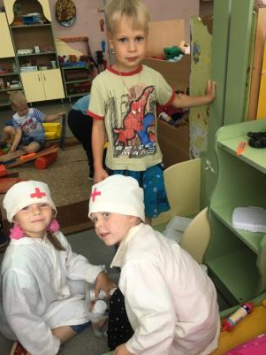
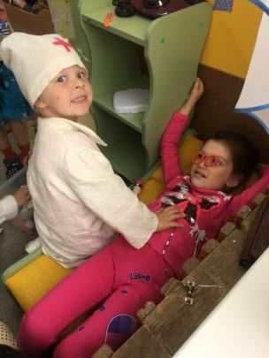
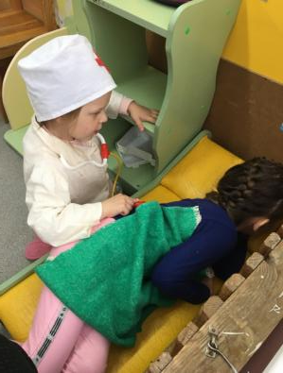
Вместе дружная семья

Slide 23
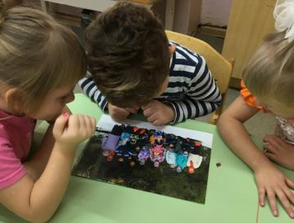
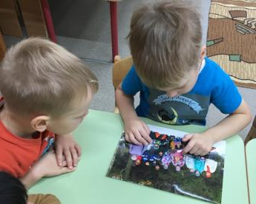
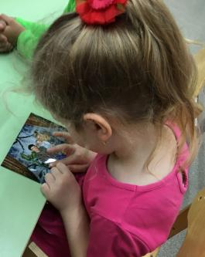
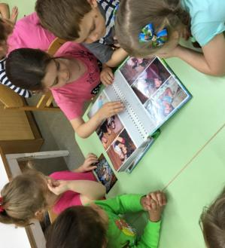
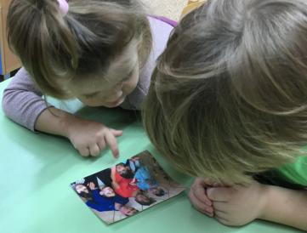
Вместе дружная семья

Slide 24
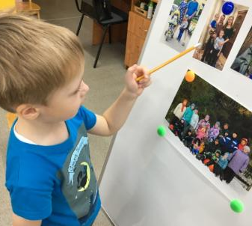
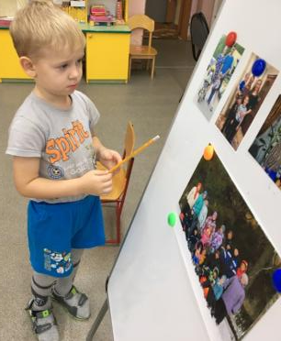
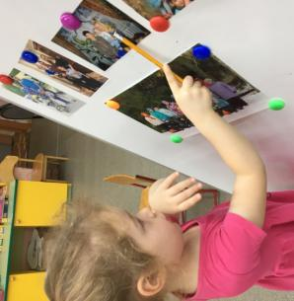
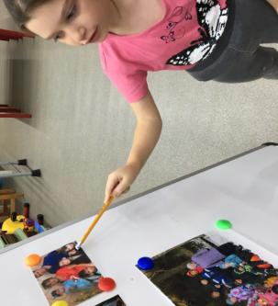
Вместе дружная семья

Slide 25
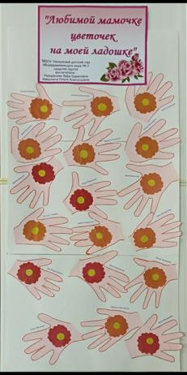
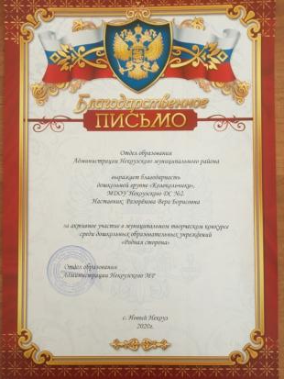
Вместе дружная семья

Slide 26
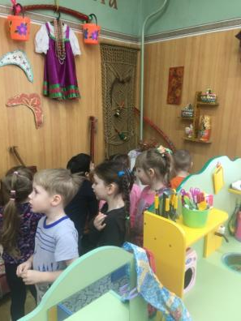
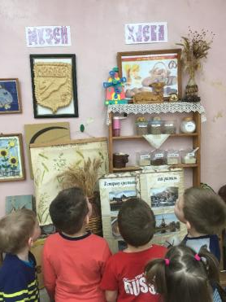
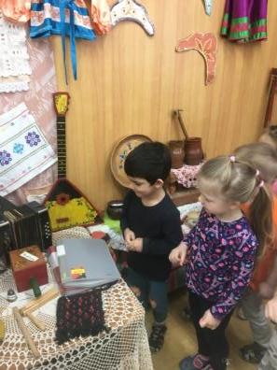
Экскурсия в музей «Русская изба»
и «Музей хлеба»

Slide 27
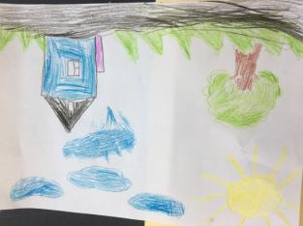
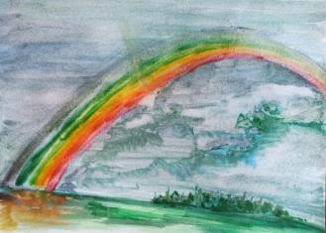
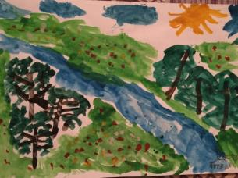
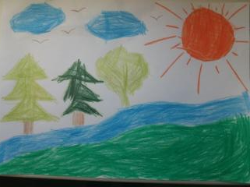
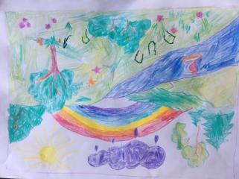
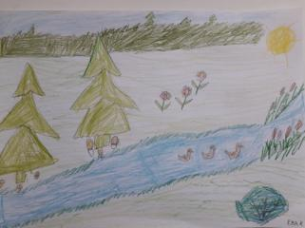
Рисунки детей«Родная сторона»

Slide 28
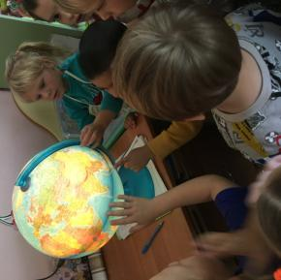
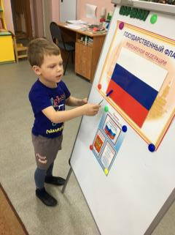
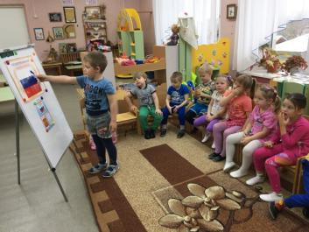
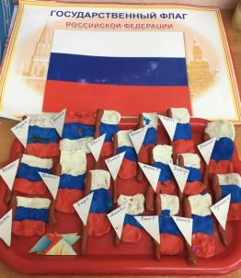
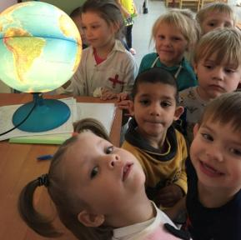
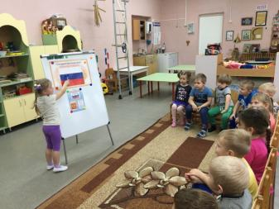
Моя страна Россия

Slide 29
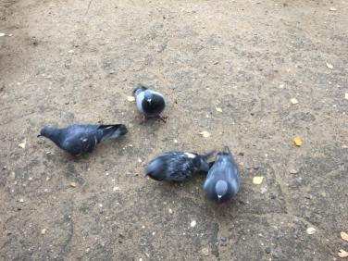
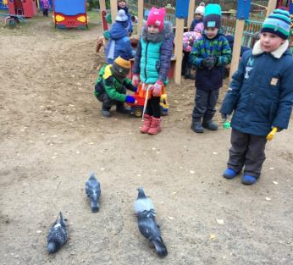
Родная природа

Slide 30
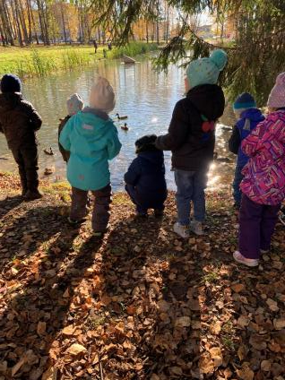
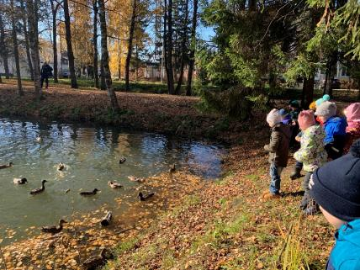
Родная природа

Slide 31
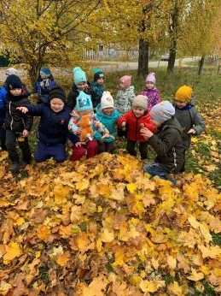
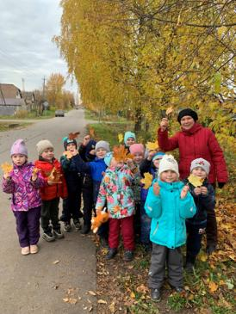
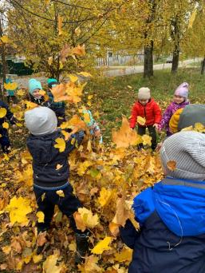
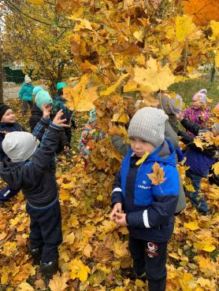
Родная природа

Slide 32
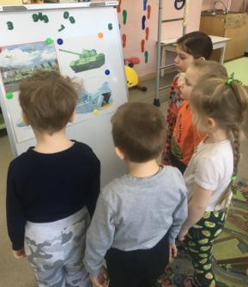
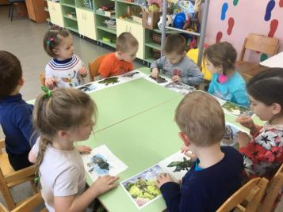
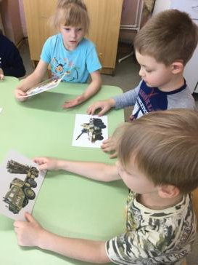
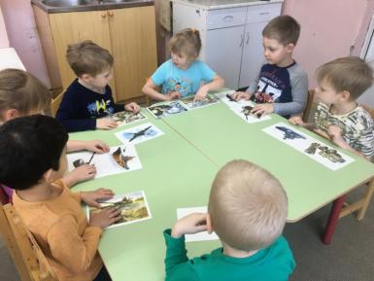
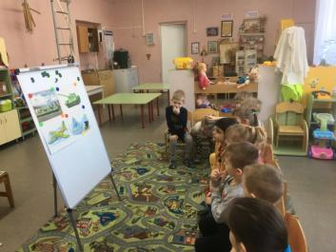
Наша Армия

Slide 33
Спасибо
за
внимание!

